Slide 2
Ohmov zákon
Číslo projektu: 2021-1-DE02-KA220-VET-000029587
PR3/A2: Autoškoliaci materiál na obohatenie súčasných online experimentov
This work is licensed under a Creative Commons Attribution – NonCommercial – ShareAlike 3.0 License.
Financované Európskou úniou. Vyjadrené názory a postoje sú názormi a vyhláseniami autora(-ov) a nemusia nevyhnutne odrážať názory a stanoviská Európskej únie alebo Európskej výkonnej agentúry pre vzdelávanie a kultúru (EACEA). Európska únia ani EACEA za ne nepreberajú žiadnu zodpovednosť.

Slide 3
OBSAH
01
11
Koláčový graf Ohmového zákona
Ohmov zákon
02
12
Tabuľka matice Ohmového zákona
Vysvetlenie Ohmového zákona
03
13
Výpočet elektrického výkonu pomocou Ohmového zákona
Vzorec Ohmového zákona
04
14
Graf Ohmového zákona
Obmedzenia Ohmového zákona
05
15
Ohmová zákonná jednotka
Analógie Ohmového zákona
06
Rovnice Ohmového zákona
07
Vzťah medzi napätím, prúdom a odporom
08
Trojuholník Ohmového zákona
09
Vektorová forma Ohmového zákona
10
Experimentálne overenie Ohmového zákona

Slide 4
OHMOV ZÁKON
Ohmov zákon tvrdí, že napätie na vodiči je priamo úmerné prúdu, ktorý ním prechádza, pokiaľ sú fyzikálne podmienky konštantné. Preto podľa Ohmovho zákona je prúd cez vodič priamo úmerný napätiu cez vodič, vyjadrené ako V ∝ I. Tento princíp stanovuje základný vzťah medzi aplikovaným napätím a výsledným prúdom vo vodiči, čo z neho robí základný kameň pre pochopenie a prácu s elektrickými obvodmi.

Slide 5
VYSVETLENIE OHMOVÉHO ZÁKONA
Ohmov zákon je jedným zo základných zákonov elektrotechniky, ktorý popisuje vzťah medzi napätím, prúdom a odporom v elektrickom obvode. Uvádza, že napätie na vodiči je priamo úmerné prúdu pretekajúcemu týmto vodičom. Tento vzťah môžeme zapísať ako:
Odstránenie znaku proporcionality:
kde R je konštanta úmernosti a nazýva sa Odpor materiálu. Odolnosť materiálu sa vypočíta takto:
V = RI
R = V/I
Odpor sa meria v ohmoch. Označuje sa symbolom Ω.
V∝ I

Slide 6
VZOREC OHMOVÉHO ZÁKONA
Pri konštantných fyzikálnych podmienkach Ohmov zákon hovorí, že napätie na vodiči je priamo úmerné prúdu, ktorý ním prechádza. Ohmov zákon možno vyjadriť takto:
V ∝ I alebo V = I × R
Kde
R je konštanta proporcionality známa ako odpor,
V je použité napätie a
I je prúd pretekajúci elektrickým obvodom.
Vzorec pre výpočet prúdu a odporu môžeme upraviť na nasledujúci tvar:
I = V/R
Podobne odpor možno definovať ako
R = V/I

Slide 7
GRAF OHMOVÉHO ZÁKONA
Ohmov zákon je platný iba vtedy, keď fyzikálne podmienky, ako je teplota, zostávajú konštantné. Tok prúdu obvodom totiž môže byť ovplyvnený zmenami teploty. Preto, keď sa zmenia faktory ako teplota, Ohmov zákon prestane platiť. Napríklad v žiarovke sa teplota zvyšuje so stúpajúcim prúdom, ktorý ňou prechádza, čo spôsobuje odchýlku od Ohmového zákona.

Slide 8
PRÁVNA JEDNOTKA OHM
Fyzická kvantita | Jednotka merania | Jednotková skratka
Prúd (C) | Ampere | A
Napätie (V) | Volt | V
Odolnosť (R) | Ohm | Ω
Tri fyzikálne veličiny:
Prúd
Napätie
Odpor

Slide 9
ROVNICE ZÁKONA OHM
Ohmov zákon poskytuje tri rovnice, ktoré sú:
V = I × R
I = V/R
R = V/I
Kde:
V je napätie
I je prúd
R je odpor

Slide 10
VZŤAH MEDZI NAPÄTÍM, PRÚDOM A ODPOROM
Napätie | Prúd | Odpor
2V | 1/2 A | 4 Ω
4V | 1A | 4 Ω
8V | 2A | 4 Ω
Vzťah medzi napätím, prúdom a odporom možno ľahko pochopiť pomocou vzorca,
V = IR
Kde:
V je napätie
I je prúd
R je odpor

Slide 11
TROJUHOLNÍK OHMOVÉHO ZÁKONA
Ohmov trojuholník je vizuálna pomôcka na zapamätanie vzťahov medzi napätím, prúdom a odporom. Tento nástroj pomáha inžinierom zapamätať si vzájomné vzťahy medzi napätím (V), prúdom (I) a odporom (R).

Slide 12
VEKTOROVÁ FORMA OHMOVÉHO ZÁKONA
Vzťah medzi hustotou prúdu a elektrickým poľom je opísaný Ohmovým zákonom v jeho vektorovej forme:
j = σE
kde:
j je hustota elektrického prúdu (A/m²)
σ je elektrická vodivosť materiálu (S/m)
E je elektrické pole (V/m)
Potom vieme:
Odpor je priamo úmerný dĺžke rezistora, teda R ∝ l, . . .(1)
Odpor je nepriamo úmerný ploche prierezu rezistora, tj R ∝ 1/A . . .(2)
Kombináciou ekv. (1) a rov. (2)
Kde ρ je konštanta úmernosti nazývaná koeficient odporu alebo rezistivita.
Teraz, ak L = 1 m a A = 1 m2, vo vyššie uvedenom vzorci dostaneme,
R = p
To znamená, že pre rezistor dĺžky 1 m a prierezu 1 m2 sa odpor nazýva rezistivita materiálu.
R = ρl/A
Rezistivita
Prekážka, ktorej čelí elektrón pri pohybe v nejakom materiáli, sa nazýva odporovosť materiálu. Uvažujme rezistor s dĺžkou 'l' a prierezom 'A', ktorý má odpor R.

Slide 13
EXPERIMENTÁLNE OVERENIE OHMOVÉHO ZÁKONA
Postup
1. Kľúč K sa najskôr uzavrie a reostat sa nastaví tak, aby hodnoty v ampérmetri A a voltmetri V boli minimálne.
2. Potom sa prúd v obvode zvýši nastavením reostatu a zaznamená sa prúd pri rôznych hodnotách reostatu a ich príslušné napätie.
3. Pre rôzne hodnoty napätia (V) a prúdu (I) sa vypočíta pomer V/I.
4. Po vypočítaní všetkých pomerov V/I pre rôzne hodnoty napätia a prúdu si všimneme, že hodnota je takmer konštantná.
5. Nakreslením grafu prúdu proti napätiu získame priamku. To ukazuje, že prúd je priamo úmerný napätiu a jeho sklon je odpor drôtu.
Schéma obvodu

Slide 14
KOLÁČOVÝ GRAF OHMOVÉHO ZÁKONA
Aby sme lepšie porozumeli vzťahu medzi rôznymi parametrami, môžeme vziať všetky rovnice použité na nájdenie napätia, prúdu, odporu a výkonu a zhustiť ich do jednoduchého koláčového grafu Ohmovho zákona, ako je uvedené nižšie:

Slide 15
TABUĽKA MATICE OHMOVÉHO ZÁKONA
Podobne ako koláčový graf Ohmovho zákona zobrazený vyššie, môžeme jednotlivé rovnice Ohmovho zákona kondenzovať do jednoduchej maticovej tabuľky, ako je znázornené nižšie, pre jednoduchú orientáciu pri výpočte neznámej hodnoty.

Slide 16
VÝPOČET ELEKTRICKÉHO VÝKONU POMOCOU OHMOVÉHO ZÁKONA
Pomocou Ohmovho zákona môžeme ľahko zistiť výkon elektrického obvodu. Vzorec na výpočet elektrickej energie je:
P = VI
Kde:
P je výkon obvodu
V je napätie v obvode
I je prúd prechádzajúci obvodom
Vieme, že podľa Ohmového zákona platí:
V = I * R
Ak použijeme vzorec pre výkon, dostaneme:
P = V² / R
P = I² * R

Slide 17
OBMEDZENIA OHMOVÉHO ZÁKONA
ANALÓGIE OHMOVÉHO ZÁKONA
Ohmov zákon nie je priamo použiteľný na jednostranné siete, v ktorých prúd môže tiecť len jedným smerom. V týchto sieťach sa používajú diódy, tranzistory a iné nelineárne súčiastky.
Nelineárne súčiastky majú prúd, ktorý nie je priamo úmerný použitému napätiu, teda ich odpor sa mení v závislosti od veľkosti a smeru prúdu. Príkladom nelineárneho prvku je tyristor.
Analógia vodného potrubia:
Elektrina tečie ako voda v potrubí. Vyšší tlak (napätie) znamená väčší prúd (prietok vody), podľa Ohmovho zákona.
Teplotná analógia
Podobne možno teplotný obvod prirovnať k ohmickému vodiču. Teplotný gradient tu funguje podobne ako napätie a tepelný tok funguje podobne ako prúd.

Slide 18
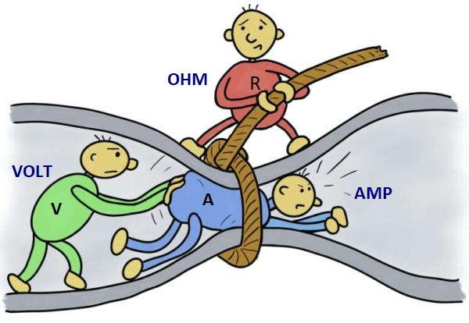
VZDELÁVACIE VIDEÁ
1. Ohmov zákon
2. Príklad Ohmovho zákona
“Zdroj:
1. Ohms Law” - The organic chemistry tutor
2. “Ohms Law Example” - Engineer4Free

Slide 19
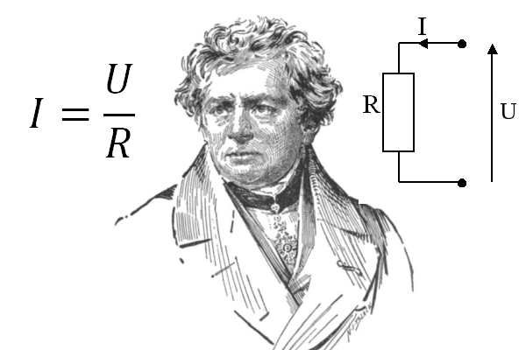
SEBAHODNOTENIE​
Naskenujte ma!

